Slide 1




打破居住模式，共生公寓。
網頁程式設計
專題檢討
106AC1027 符嘉文 | 106AC2032 黎紫姍 | 106820025 陳柏瑞

Slide 2
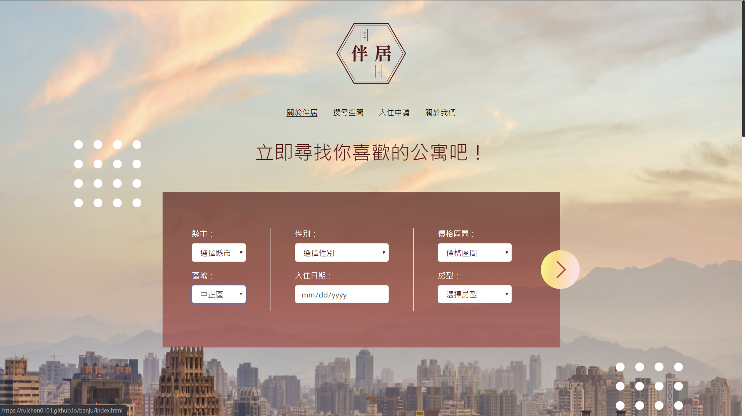
01 系統狀態能見度
專題檢討
問題：
懸浮的時候，超連結只有下劃綫的效果，不太明顯。
解決方法：
可以增加更明顯的反饋。

Slide 3
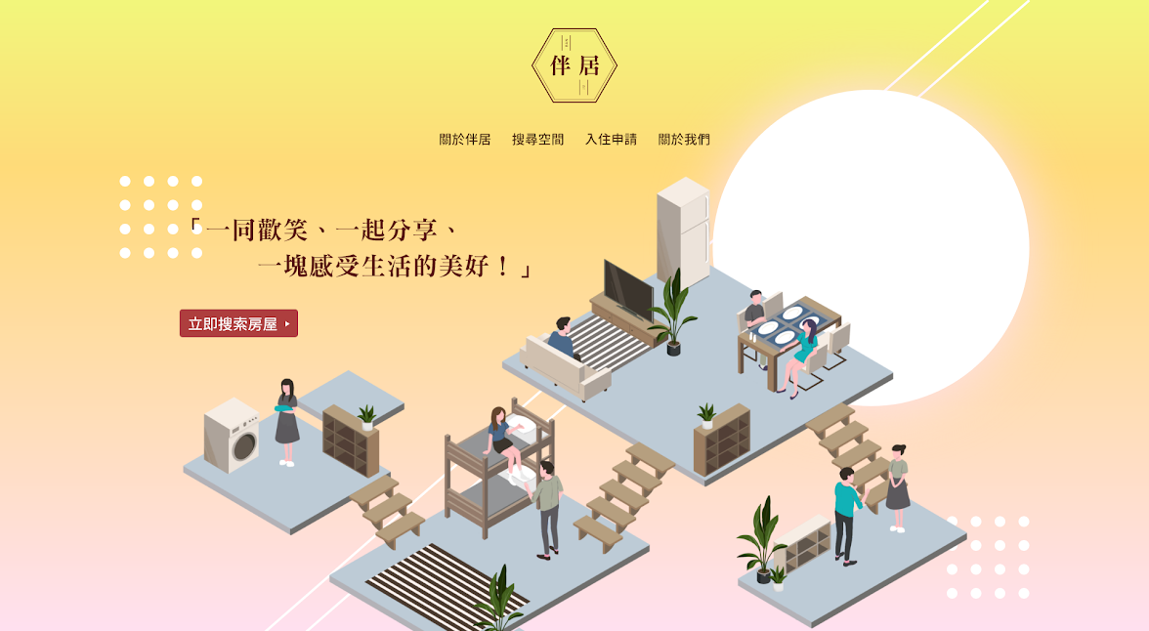
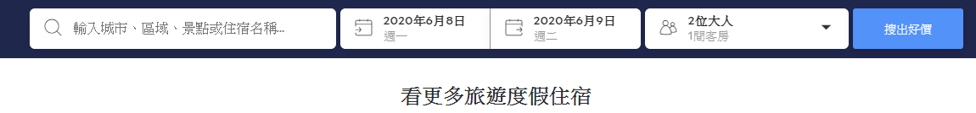
03 使用者操作直覺
專題檢討
參考
問題：
一進入網站沒有很直覺簡易的搜尋系統，反而要話到網站下方才能搜尋。
解決方法：
可以增加簡易搜尋欄在主頁上方。

Slide 4
05 預防錯誤
專題檢討
問題：
現在搜尋頁面使用者可以隨意組合搜尋條件，就算這個條件是不可能產生的。
解決方法：
選擇一個確定後其他選項會自動不顯示錯誤的選項。

Slide 5
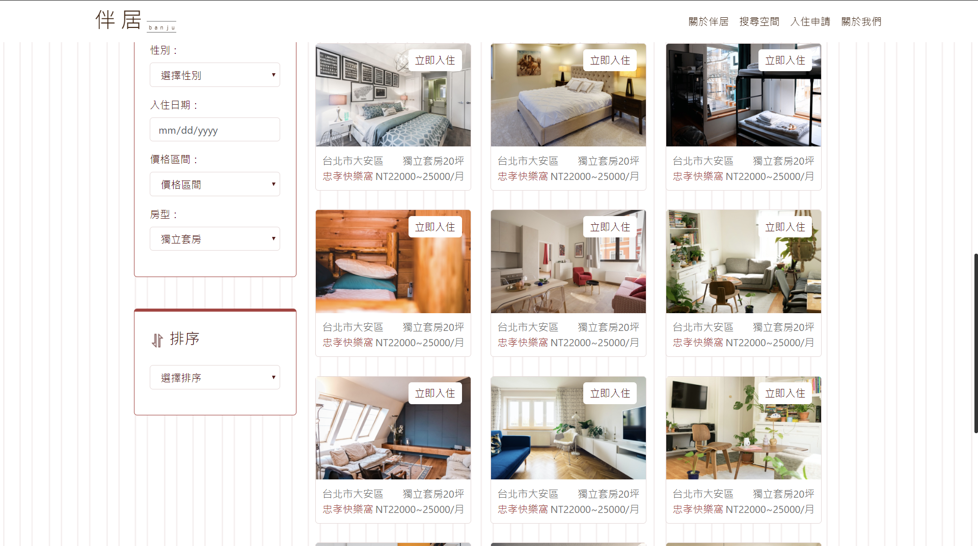
07 彈性與使用效率
專題檢討
問題：
搜尋頁如果結果太多，返回上面更改條件變得不易。
解決方法：
將條件固定在右側不滑動。

Slide 6
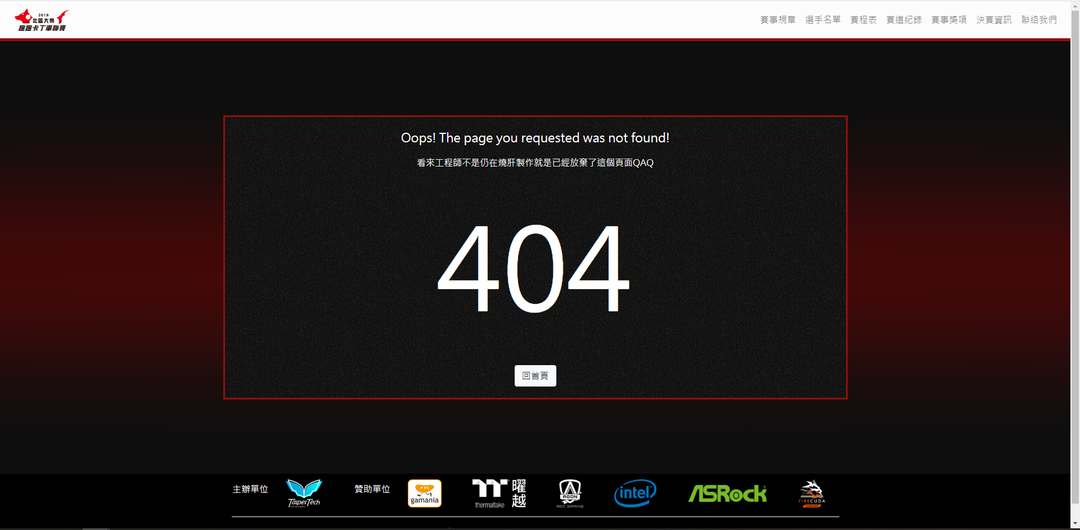
09 協助使用者辨識、偵錯並從錯誤中恢復
專題檢討
問題：
網站目前沒有找不到頁面時的提示資訊頁。
解決方法：
製作404page。
參考

Slide 7
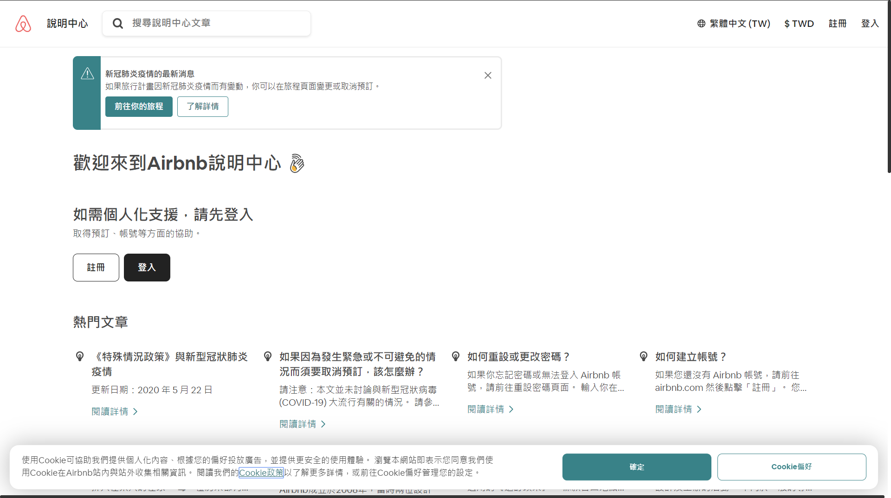
10 幫助與說明文件
專題檢討
問題：
沒有接觸過的人可能不知道怎麼申請該網站的會員。
解決方法：
增加申請流程圖或FAQ。
參考

Slide 8
Thank YOU for your watching.

